Slide 1
¿QUÉ ES LA VIDA?

Slide 2

Las características de los seres vivientes
La palabra vida no tiene una definición sencilla.
Se reconocen ciertas características que tienen los seres vivientes:
  Capacidad de crecer.
  Responder a estímulos.
  Reproducirse.

Slide 3
Las características de los seres vivientes
Todos los seres vivientes tienen la misma estructura básica: la célula.
Organismos unicelulares: ameba.
Organismos pluricelulares: roble.

Slide 4
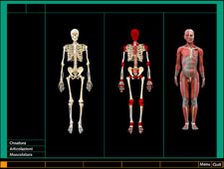

El crecimiento
El crecimiento es un aumento en la masa viviente.
Muchos organismos también crecen aumentando el número total de células
  Comparación unicelulares y multicelulares.
Crecimiento por asimilación.

Slide 5
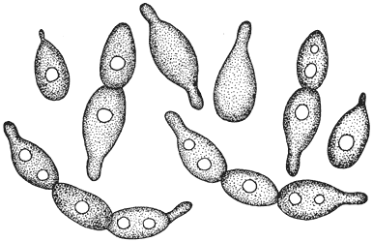
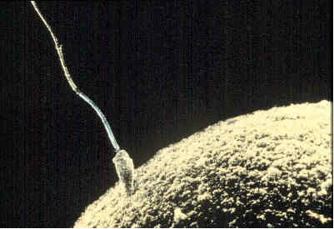
La reproducción
La reproducción es el proceso mediante el cual se producen nuevos individuos.
Es necesaria para la supervivencia de un grupo de seres vivientes (extinción).
  R. Asexual.
  R. Sexual.

Slide 6
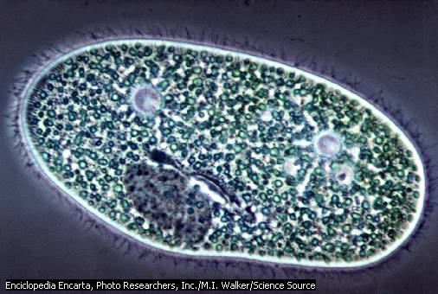
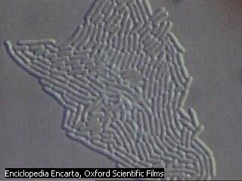
REPRODUCCIÒN CELULAR ASEXUAL
FISIÒN BINARIA, es el proceso más simple. La célula entra en un estado de metabolismo hasta que se divide en dos.
En biología, tipo de reproducción asexual que se caracteriza por la división de un cuerpo en dos o más partes, cada una de las cuales forma un individuo completo.
Puede ser transversal (se produce a lo ancho del organismo), como en el caso del paramecio, o longitudinal (a lo largo del organismo), como en la euglena, un flagelado colonial.

Slide 7
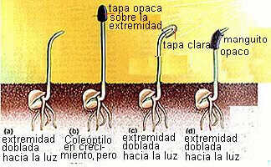
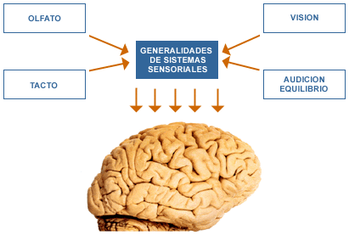
La respuesta a estímulos
La capacidad de los organismos para reaccionar a los cambios en el ambiente es una característica de la vida.
Un cambio que puede causar una reacción es un estímulo.
La reacción de un organismo a un estímulo se llama una respuesta.

Slide 8
El metabolismo
La suma de todas las actividades químicas que se llevan a cabo en un ser viviente se llama metabolismo.
Los procesos metabólicos que comprenden la degradación del alimento en sustancias más simples se conocen como digestión.
La respiración comprende los procesos por los que la mayoría de las células obtienen energía.
La síntesis incluye los procesos metabólicos mediante los cuales los seres vivos combinan sustancias simples para formar sustancias más complejas.

Slide 9
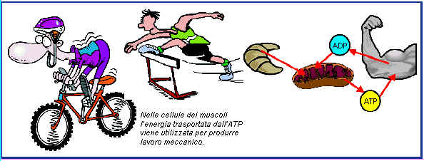



Slide 10
NIVELES DE ORGANIZACIÓN BIOLÓGICA

Slide 11
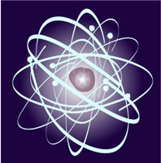
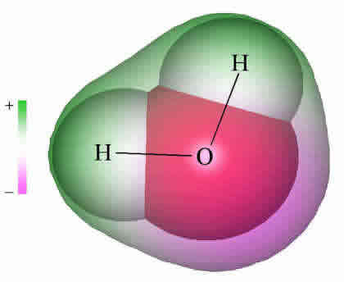
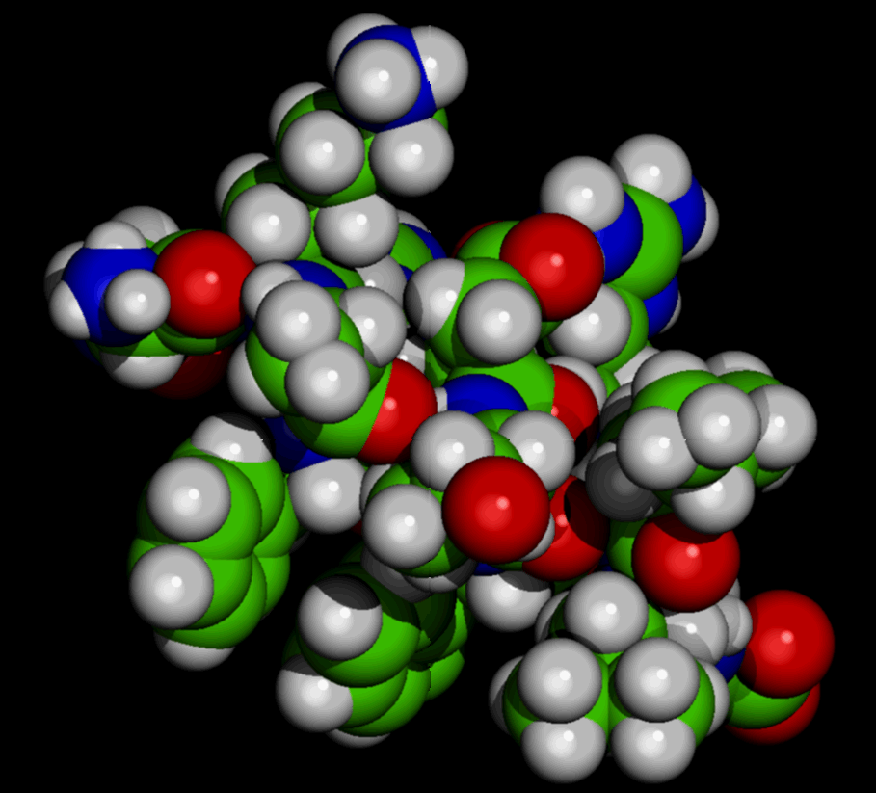
Niveles de organización biológica
Los seres vivos obedecen a las leyes de la física y la química.
Están constituidos por los mismos componentes químicos -átomos y moléculas- que las cosas inanimadas.
¿Diferencias?
Considerar E. coli

Slide 12
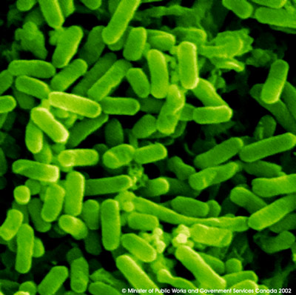

Slide 13
Niveles de organización biológica
Los átomos que constituyen esta bacteria se combinan entre sí de forma muy específica:
  Gran parte del H y del O están presentes en forma de H₂O.
  Tiene 5000 clases de macromoléculas diferentes.
  Casi 1000 están relacionadas con la información genética.
  Algunas macromoléculas interaccionan con el agua para formar una membrana. Así, constituyen una célula.
Composición atómica de tres organismos representativos
Elemento Humano Alfalfa Bacteria
Carbono 19,37% 11,34% 12,14% Hidrógeno 9,31% 8,72% 9,94% Nitrógeno 5,14% 0,83% 3,04% Oxígeno 62,81% 77,90% 73,68% Fósforo 0,63% 0,71% 0,60% Azufre 0,64% 0,10% 0,32% CHNOPS Total: 97,90% 99,60% 99,72%

Slide 14
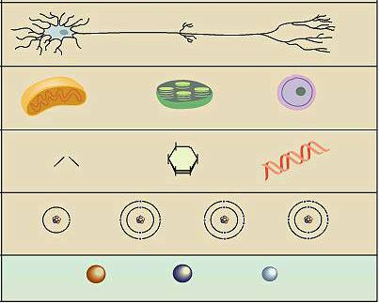
Niveles de Organización Biológica
Celular
Célula Nerviosa
Organelos
Mitocondria
Cloroplasto
Núcleo
Molecular
CH₂OH
O
H
H
Agua
Glucosa
ADN
Atómico
Hidrógeno
Carbono
Nitrógeno
Oxígeno
Subatómico
Protón
Neutrón
Electrón
Notes:
Life on Earth consists of a hierarchy of structures, with each level of the hierarchy based on the one below it and providing the foundation for the one above it (Fig. 1-2). All of life is built on a chemical foundation based on substances called elements, each of which is a unique type of matter. An atom is the smallest particle of an element that retains the properties of that element. For example, a diamond is made of the element carbon. The smallest possible 'unit of the diamond is an individual carbon atom; any further division would produce isolated subatomic particles that would no longer be carbon. Atoms may combine in specific ways to form assemblies called molecules; for example, one carbon atom can combine with two oxygen atoms to form a molecule of carbon dioxide. Although many simple molecules form spontaneously, only living things manufacture extremely large and complex molecules. The bodies of living things are composed primarily of complex molecules. The molecules of life are called organic molecules, meaning that they contain a framework of carbon, with at least some hydrogen bound to it. Although the chemical arrangement and interaction of atoms and molecules are the building blocks of life, the quality of life itself emerges on the level of the cell. Just as an atom is the smallest unit of an element, so the cell is the smallest unit of life (Fig. 1-3). The difference between a living cell and a conglomeration of chemicals illustrates some of the emergent properties of life.
All cells contain (1) genes, units of heredity that provide the information needed to control the life of the cell; (2) subcellular structures called organelles, miniature chemical factories that use the information in the genes and keep the cell alive; and (3) a plasma membrane, a thin sheet surrounding the cell that both encloses a watery medium (the cytoplasm) that contains the organelles and separates the cell from the outside world. Some life-forms, mostly microscopic, consist of just one cell, but larger life-forms are composed of many cells with specialized functions.

Slide 15
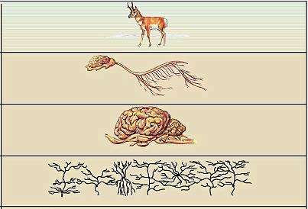
Niveles de Organización Biológica
Organismo
Berrendo
Sistema de Órganos
Sistema
Nervioso
Órgano
Cerebro
Tejido
Tejido
Nervioso
Notes:
In multicellular life forms, cells of similar type combine to form tissues, which perform a particular function. For example, nervous tissue is composed of nerve cells, and a variety of supporting cells. Various tissue types combine to form a structural unit called an organ (for example, the brain, which contains nervous tissue, connective tissue, and blood). Several organs that collectively perform a single function are called an organ system; for example, together the brain, spinal cord, sense organs, and nerves form the nervous system. All the organ systems functioning cooperatively make up an individual living thing, the organism.

Slide 16
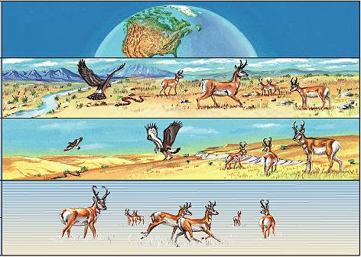
Niveles de Organización Biológica
Superficie
de la Tierra
Biósfera
Aire
Ecosistema
Arbustos
Serpiente
Berrendos
Suelo
Agua
Halcón
Pasto
Halcón
Comunidad
Serpiente
Berrendos
Población
Rebaño de berrendos
Notes:
Beyond individual organisms are broader levels of organization. A group of very similar, potentially interbreeding organisms constitutes a species. Members of the same species that live in a given area are considered a population. Populations of several species living and interacting in the same area form a community. A community plus its nonliving environment, including land, water, and atmosphere, constitute an ecosystem. Finally, the entire surface region of Earth inhabited by living things (but including the nonliving components) is called the biosphere.

Slide 17
EVOLUCIÓN
El concepto unificador de la Biología

Slide 18
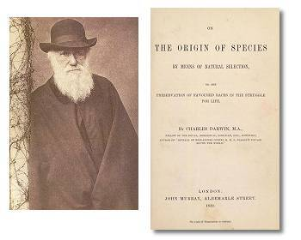
“Nada en la biología tiene sentido, sino a la luz de la evolución”
Theodosius Dobzhansky
Es el concepto más importante en la Biología, que explica el origen de diversas formas de vida como resultado de cambios en su carga genética.
La teoría de la evolución establece que los organismos modernos descienden, con modificaciones, de formas de vida preexistentes.

Slide 19
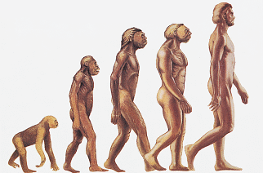
Tres procesos naturales sustentan la evolución (Darwin y Wallace-siglo XIX)
La variación genética entre los miembros de una población;
Las herencia de estas variaciones mediante crías de padres que portan la variación;
La selección natural, la supervivencia y reproducción incrementada de organismos con variaciones favorables.

